Slide 1
Kommunikation
Samtal och konflikthantering

Slide 2







Kommunikation, det viktiga samtalet, coachning och konflikthantering
Ökad kunskap och trygghet i hur man
kan genomföra viktiga samtal
Praktiska verktyg för att kunna genomföra
viktiga samtal
Konflikthantering
Falldiskussioner

Slide 3


Incheckning
Överenskommelse – att bidra till ett gott
samtalsklimat
Notes:
Förväntningar
Vad ska vi bidra med?
Sekretess
Möteskultur

Slide 4

Vad är Kommunikation?
.
Notes:
Sändare – mottagare
Filter
Tolkning av budskap
Återkoppling

Slide 5
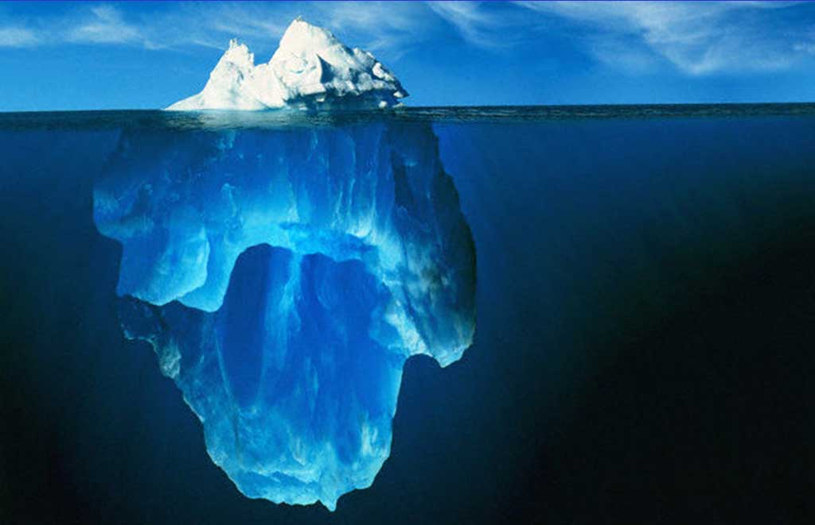

Planer,
vision, strategi,
mål, system, struktur
Lätt att se –
lätt att prata om
Vanor, attityder,
traditioner,
förutfattade meningar,
vanemönster,
känslor,
rädslor,
värden,
övertygelser
Osynligt – och
därmed svårt att
prata om och
att påverka
Kommunikation och kroppsspråk

Slide 6
Allt handlar om både och…
STUKTUR
KULTUR
STRATEGI
STRUKTUR
Notes:
Vad är det som påverkar oss?
Kultur, struktur och strategier kan påverka oss.

Slide 7
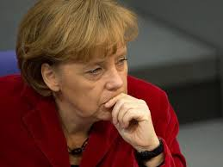


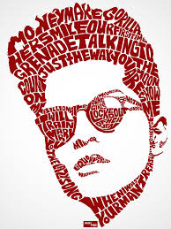
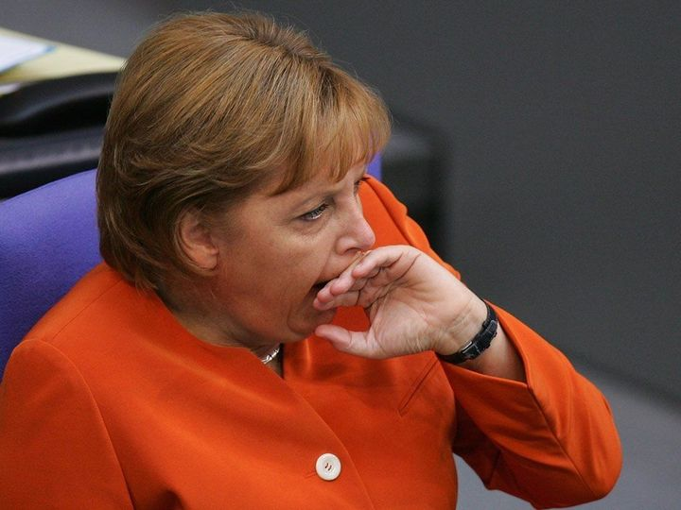

https://www.youtube.com/watch?v=3FfaPhCKZew
Notes:
Film om kommunikation

Slide 8

Vilka är grunderna för ett bra samtal?
Dialog
Notes:
Bikupa
God tid att prata
Avskild plats – placering i rummet
Respekt
Fråga
Lyssna………… klart. Ställa sig själv åt sidan
Vara tyst ibland
Ögonkontakt –kontaktskapande
Röst, rörelser, mimik: icke-värderande
Empati ---- sympati
Mer?

Slide 9
”Kommunikationsnivåer” samtalsteknik
Inget
Något
Någon
Du och jag
Notes:
13:30- 13:35 26-27 5 min
1. Inget
När vi för ett samtal på den här nivån så talar vi egentligen om just inget. I dagligt tal kallar vi det ofta för att prata om väder och vind. Den här samtalsnivån förekommer vanligen till exempel med kassörskan i snabbköpet eller med nya bekantskaper där vi ännu inte lärt känna varandra.
Den här samtalsnivån leder sällan till närhet i en relation och fungerar dåligt till exempel vid hantering av konflikter. Den fyller en viktig funktion vid småprat som är viktigt i början av relation för att bli trygga med den andra personen. Vänner eller partners emellan kan det också vara en skön nivå att vara på med skratt och flams som fungerar som en ventil och tillför glädje i relationen.
2. Något
Här finner vi ett något djupare samtal där vi talar om något, det vill säga till exempel skattesystemet i Sverige, städningen av köket eller färgval på tapeterna i vardagsrummet.
Det är vanligt att vi håller oss på den här nivån när vi egentligen borde föra ett samtal på någon av de två djupare nivåer, men är rädda för att blanda in för mycket känslor i samtalet. Istället för att exempelvis uttrycka att jag är irriterad på min livskamrat för att jag inte känner mig hörd av henne så hamnar vi en långdragen diskussion om vad vi ska göra i helgen.
3. Någon
Ett snäpp djupare hamnar vi när vi talar om någon. Det kan vara så att vi talar om barnen i familjen, en kollega på jobbet eller någon annan person i vår närhet. Denna nivå blir djupare eftersom det här börjar handla mer om människor och om relationer i någon form.
Vid konflikter är det vanligt att vi undviker att tag i konflikten med den som den faktiskt berör och istället lägger ut våra egna känslor på någon annan. Exempelvis om jag själv känner mig ledsen över något min partner gjort så pratar jag om hur ledsna barnen blev vid samma tillfälle.
4. Du och jag
Som benämningen på den här nivån säger så handlar det här om att vi talar om du och jag. Vi talar om relationen oss emellan, vi uttrycker våra egna känslor och ger varandra feedback. På denna nivå skuldbelägger eller dömer vi inte den andra parten utan tar ansvar för våra egna känsloupplevelser.
Detta är den mest intensiva nivån att kommunicera på och den mest effektiva för till exempel hantera konflikter och för att bygga tillit människor emellan.
Generellt – lära känna varandra
Fakta: jobb, intrese
Indirekt: vi, vår relation
Direkt: jag
Börja med att skapa ett positivt klimat genom att samtala om allmänna delar, ta upp fakta i samtalet, och börja fokusera mot målet.
Ställ följfrågor:
Ställ minus och plusfrågor:
Positivt kontra negativt?
Ställ även skall frågor och öppna frågor:
Vad?
Hur?
Vem?
När?
Motivation?
Återge hur du upplever det, din bild: -
”Jag upplever att….”
-”Jag har funderat över….”
-”Jag har sett att du senaste tiden…”
Ger möjlighet att ta till sig det som sagts
Det motverkar stress om du säger:
Ex. jag behöver fundera ett tag
alt. du kan fundera en stund

Slide 10
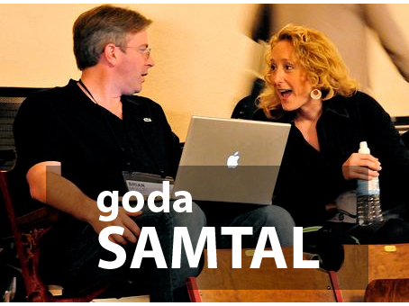
Notes:
Goda samtal handlar mycket om att lyssna. Det är en konst att lyssna
Den andre får formulera sig på sitt eget vis
Sammanfattning som teknik och som bekräftelse:
sammanfatta, bekräfta
- ”Jag uppfattade det du sa så här, är det rätt uppfattat?”
Små sammanfattningar under samtalets gång och en större i slutet, med egna ord
Be om bekräftelse: ”Hur uppfattade du det, vad tyckte du att….”?
Avsluta med ”kvitto”: ”Kan du sammafatta det vi pratat om”?

Slide 11
Förberedelse inför samtal
Påläst
Formulera en plan
Skapa en agenda för mötet
Eventuell rollfördelning om det är flera parter
Skriv ner stolpar
Nästa tillfälle
Notes:
Påläst om ärendet och inläst om Polices, arbetsrätt etc.
Formulera en plan: hur vill lösa och alternativ om det inte går
Skapa en agenda för mötet
Eventuell rollfördelning om det är flera parter
Skriv ner stolpar
Hur ska jag börja. Vad ska jag säja som första mening
Hur ska jag avsluta
Vad är det värsta som kan hända?
Nästa tillfälle

Slide 12
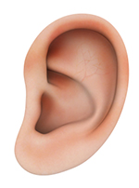

Notes:
För att skapa bra samtal och en bra kommunikation
får du skapa de förutsättningar som känns bekvämt för dig
och vara lyhörd för den andre personens behov.
Om du hamnar i en konfliktsituation får du vara öppen för den andre personens budskap men medveten om att det finns olika konfliktstilar . Det ökar chanserna till att nå en lösning.

Slide 13

Samtalsregler
Notes:
Ett gemensamt utforskande genom eftertänksam dialog
Hålla sig till sak och viss logisk reda
Flera möjliga svar
Lyssna
Var beredd att ompröva och kanske ändra din åsikt

Slide 14
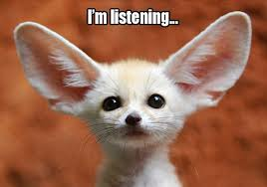
.
Notes:
Goda samtal handlar mycket om att lyssna. Det är en konst att lyssna
Vill jag lyssna?
Den andre får formulera sig på sitt eget vis
Sammanfattning som teknik och som bekräftelse:
sammanfatta, bekräfta
- ”Jag uppfattade det du sa så här, är det rätt uppfattat?”
Små sammanfattningar under samtalets gång och en större i slutet, med egna ord
Be om bekräftelse: ”Hur uppfattade du det, vad tyckte du att….”?
Avsluta med ”kvitto”: ”Kan du sammafatta det vi pratat om”?

Slide 15

BEKRÄFTELSE
Ett fundamentalt behov hos människan för att uppleva hälsa och livskvalité!
Viktigt för människors psykiska utveckling, stabilitet och mentala hälsa!
Viktigt i alla möten mellan människor!

Slide 16



Reflektion
… att reflektera tillsammans med kollegor om
ger värdefulla insikter.
… vid reflektion omvandlas
ny kunskap och upplevelser till egna insikter och fördjupar personens erfarenheter.
Notes:
Ewa

Slide 17

Utmaningen med samtalet
Utmaningen är inte att förmå någon annan att sluta känna eller uttrycka sina känslor
Utmaningen är istället hur jag hanterar mig själv, hur jag står ut med ilskan, gråten, svagheten etc.
Utmaningen är att skilja på person och beteende

Slide 18
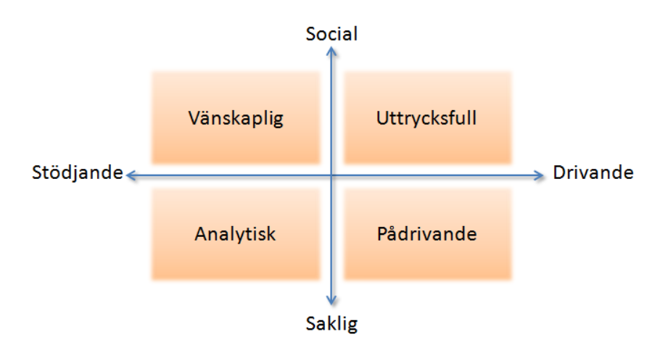
Fyra kommunikationsstilar:
Notes:
Man kommer fram till dessa fyra kommunikationsstilar genom att definiera två dimensioner. Den första dimensionen är från social(bryr sig i första hand om relationer) till saklig(fokuserar på fakta).
Den andra dimensionen är från stödjande till drivande. En stödjande person månar om förankring och att alla skall delta. De vill att hela organisationen ska vara se nyttan och vill att alla skall ta ett aktivt ägandeskap. En drivande person önskar framförallt förändringar. De är proaktiva och vill få fram beslut och resultat. De är otåliga och väntar inte in hela gruppen utan de går före.
Lägger man ut det skapas fyra olika sektorer och därmed fyra stilar/persontyper:
Vänskapliga personer är stödjande och sociala. De vill att alla skall trivas och är mån om att alla är delaktiga. De bjuder in och tar hand om nya medlemmar och vill gärna bjuda på bullar – enda hindret för dem är att hitta en bra anledning. De lägger stor vikt vid att alla trivs och mår bra. De brister ifall omsorgen om andra blir alltför stor och går ut över tydlighet och resultatfokus.
Uttrycksfulla personer syns och tar plats och kan uppfattas som om de tycker att de är världens centrum. De har ett extrovert lärande eftersom de lär sig själva och får insikter genom att beskriva problemet för någon som lyssnar. De generaliserar ofta och är bra på att se samband ur ett helhetsperspektiv.
Ofta förstärker de en berättelse för att nå önskad effekt. Omgivningen uppfattar det beteendet som lite falskt, men det tycker de inte själva för de är inte så noga med detaljer. Deras styrka är visioner, de är bra på att övertyga och sälja in ideer och skapa engagemang. De är bra på att driva på förändring och de försöker föra in nya tankar och idéer. De är inte så bra på att göra det sista som krävs för att slutföra ett projekt. I det läget har de istället ofta bytt fokus till nästa projekt. De tar ofta snabba beslut men det går också snabbt för dem att ändra redan tagna beslut.
Pådrivande personer driver projekt med liten hänsyn till det mellanmänskliga. De gillar att sitta i förarsätet och styra själv, i alla fall över ett delområde som de kan betrakta som sitt. Om de inte får det så är de inte alls med i projektet utan redan på väg till något annat. Man kan se ett sånt mönster hos Göran Persson, vår före detta statsminister. Redan på 70-talet kom han kom in i riksdagen men övergav riksdagsarbetet efter en mandatperiod och återvände till Katrineholm där han senare blev kommunalråd. I Katrineholm kunde han styra själv. Efter att Göran avgått som partiledare blev han inte kvar i Stockholm utan flyttade tillbaka till Sörmland igen för att som ägare till en skogsfastighet kunna styra själv.
Om man vill få en pådrivande person mer motiverad i projektet skall man säga ”det vore bra för din karriär”. De har svårt att passa in i rollen som endast teammedlem och behöver en uppgift eller ett område de kan styra över själva.
Analytiska personer gillar att skapa struktur och ordning. De är de som läser alla bilagor i utskickade mail, och de kan ofta inte förstå varför inte alla andra gör detsamma. De skapar ofta strukturer vid sidan av den egentliga uppgiften. Det kan vara bra på sikt, men ofta är det för kostsamt och egentligen inte nödvändigt. De anser oftast att de inte är klara. De blir nämligen aldrig 100% klara.
Analytiska personer har ett i huvudsak inåtriktat lärande. De vill vara ifred när de lär sig själva. De lär sig genom att hämta fakta från böcker och andra källor. Analytiska kan uppfattas som tysta och inte delaktiga, men när de får utrymme och uttalar sig är det oftast genomtänkt. Om en analytiskt person tar ett beslut så ligger det fast och ändras inte i första taget. Problemet är att det är svårt att ta beslut för det finns ju alltid ytterligare en aspekt som man borde ta hänsyn till.

Slide 19

Hur fungerar kommunikationen i er grupp?
Vilken kommunikationsstil har du/ni? Fördelar och nackdelar.
diskutera
Notes:
19
13:00- 13:30 Gruppövning: övning med 3 personer i varje grupp á 20 min, redovisning 5-10 min, totalt 30 min
Vilka kommunikationsstilar ser du i er grupp?
Kan vi prata om vad som helst?
Är vi bra på att kommunicera?
Är vi bra på att informera varandra?
Finns det delar vi undviker? Varför?

Slide 20
Johari-”fönster”
Vad jag vet om mig
Vad jag inte vet om mig
Öppna fältet
Blinda fältet
Vad andra vet om mig
Feedback
Tydlighet
Tillit
Vad andra inte vet om mig
Fasaden
Okända fältet
Notes:
Joharifönster är en psykologisk modell för att karakterisera olika sätt att kommunicera. Modellen utvecklades på 1950-talet vid University of California av psykologerna Joseph Luft och Harrington ”Harry” Ingham. Namnet Johari är en sammansättning av upphovsmännens förnamn.
Modellen beskriver hur öppenheten i mellanmänsklig kommunikation ökar när vi både är tydliga och lyhörda mot varandra och minskar när vi inte är det. Att ge varandra feedback är en viktig process i allt samarbete. Genom att kunna ta emot feedback, vara lyhörd, får jag reda på hur andra uppfattar mig och mitt agerande. Genom att kunna vara tydlig och exponera mig själv, ger jag andra möjlighet att få kunskap om mig.
Joharifönster är en fyrfältstabell, som ett fönster.
Det öppna fältet, även kallat Arenan, bildas av det jag vet om mig själv och vad andra vet om mig. Att fältet blir större innebär att öppenheten ökar. Detta sker när min exponering, min tydlighet mot andra ökar samtidigt som min lyhördhet för andra ökar och jag tar emot feedback.
Det blinda fältet bildas av vad jag inte vet om mig själv men vad andra vet om mig
Fasaden bildas av vad jag vet om mig själv men vad andra inte vet. Om en person döljer mycket om sig själv för andra blir fasaden stor.
Det okända fältet består av vad jag inte vet om mig själv och vad andra inte vet om mig.
Enligt teorin har personer med ett stort öppet fält bäst förutsättningar för växelverkan med andra. Personen har då ett öppet sätt som underlättar att ta emot och ge ut information. Följden blir att omgivningen har mindre benägenhet att missförstå eller lägga in felaktiga tolkningar av uttalanden och beteenden.
Öppenheten och därmed kommunikationen mellan människor optimeras då både lyhördhet och tydlighet är stora och dessutom att de är lika stora. Då blir det öppna fönstret maximerat.
Självklart är det är inte alltid önskvärt att använda ett stort öppet fält. Vid tillfälliga och ytliga kontakter till exempel är det inte särskilt meningsfullt

Slide 21
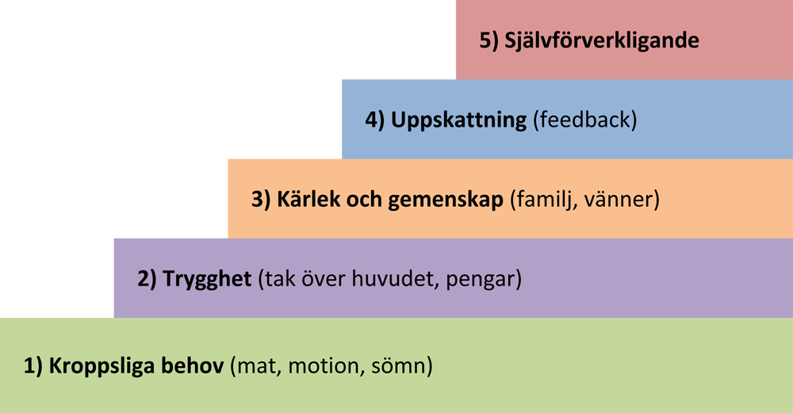
Maslovs behovstrappa
Notes:
Behov av att styra och kontrollera
Behov av att prestera, vara duktig
Behov att vara god
Behov av att ha rätt, att veta bäst
Behov av utlopp för egna känslor

Slide 22
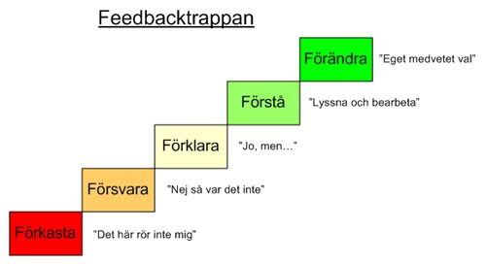
.
Notes:
Reaktioner hos mig själv och hos andra.

Slide 23
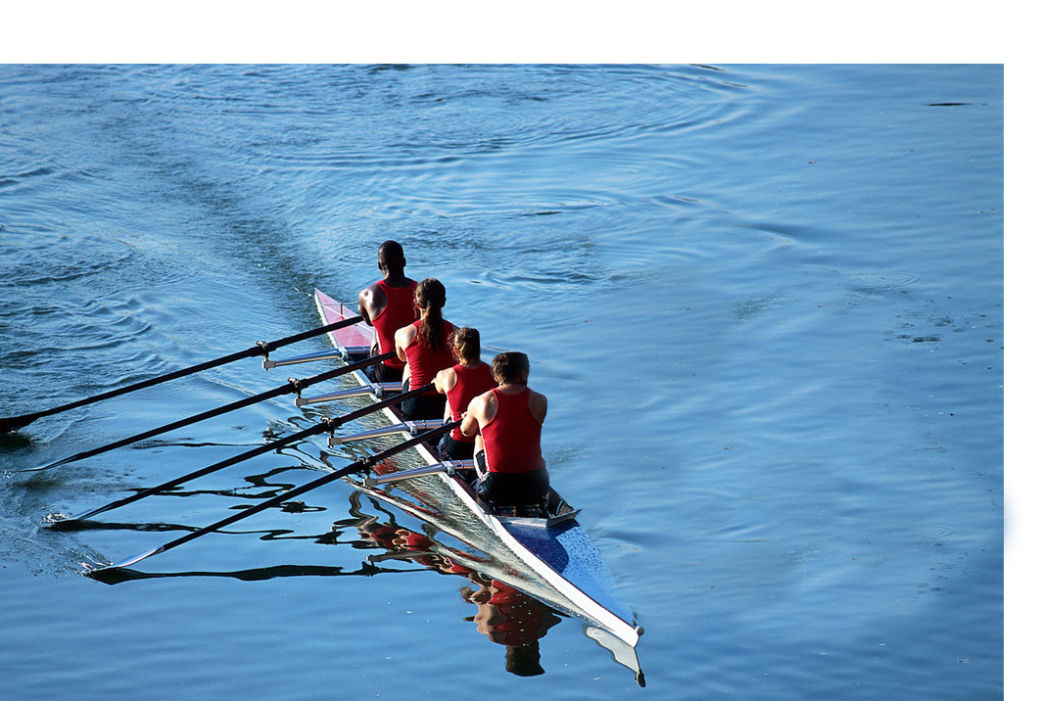
Ge positiv och utvecklingsbar feedback till
varandra
Avsluta med att berätta ”det bästa med dig är”
Notes:
Ev två och två men helst hela gruppen. 25 minGe varandra konstruktiv feedback. Positiv och utvecklingsbar feedback. Post it lappar – mingla och ge lapp
Övning där två och två går iväg och sen återsamlas vi och där får de gå igenom hur de upplevde övningen.
10 + och 1 -

Slide 24
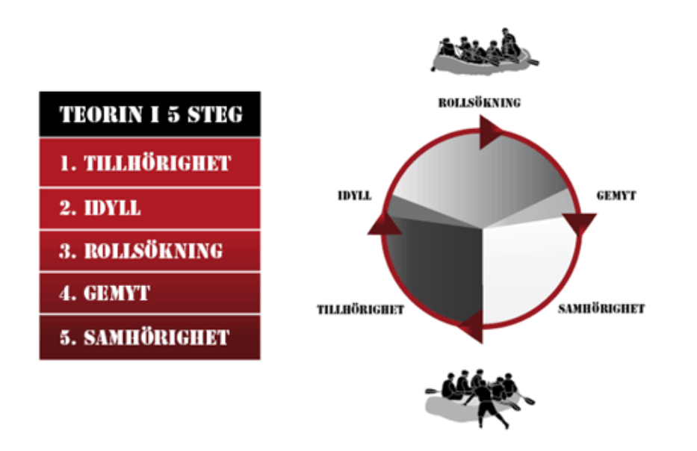

Slide 25
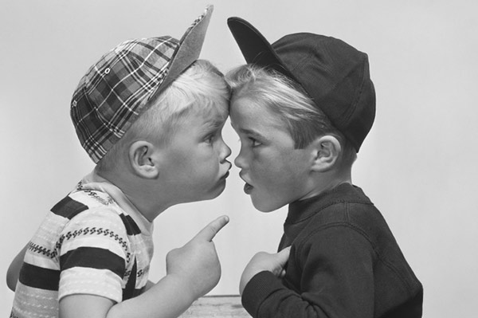
Konflikthantering
–vad är en konflikt? - bikupa
Ordet konflikt kommer från det latinska ordet conflictus som betyder sammanstötning, att kollidera, råka i strid
Olika konfliktnivåer
Interna konflikter (inom en människa)
* Mellanmänskliga konflikter (mellan ett fåtal människor)
* Konflikter på grupp – organisations- eller samhällsnivå.
Notes:
Interna konflikter (inom en människa),’
”Att brottas med sitt samvete”
* Mellanmänskliga konflikter (mellan ett fåtal människor)
* Konflikter på grupp – organisations- eller samhällsnivå.
(T ex avdelning mot avdelning, projekt mot linje etc.)

Slide 26

Olika typer av konflikter:
Sakkonflikt
Rollkonflikt
Intressekonflikt
Värderingskonflikt
Beteendekonflikt
Skenkonflikt
Notes:
1. Sakkonflikt
När medarbetarna har svårt att släppa sin bild av verkligheten hamnar de lätt i en strid om vad som är rätt och fel, bra eller dåligt. Det handlar om olika tolkningar av samma händelse eller samtal, snarare än relationsproblem. Olika referensramar är en bidragande orsak.
Exempel: Konflikten kan handla om hur man ska utföra en arbetsuppgift, vilken metod som ska användas eller vad som är rätt och fel i en faktadiskussion.
Du kan: Fokusera på mål och resultat i stället för metod för att signalera att det får finnas flera vägar till målet som alla är lika ”rätt”. Om det inte är möjligt tydliggör vilka regler, vilken policy eller metod som gäller.
2. Rollkonflikt
Uppstår när det är oklart vem som gör vad, när avgränsningar och arbetsfördelningar är luddiga och det är otydligt vad som ingår i olika yrkesroller.
Exempel: Lisa blir sur på Kalle eftersom han inte gör avstämningar med kunderna varje vecka som hon anser är hans uppgift.
Men Kalle väntar på att den som han tror är kundansvarig ska göra det. En rollkonflikt leder till allmän frustration och försämrad effektivitet eftersom arbetsuppgifter både riskerar att falla mellan stolarna och göras dubbelt, av flera medarbetare.
Du kan: Bestämma och tydliggöra vars och ens arbetsuppgifter, ansvar och befogenheter.
3. Intressekonflikt
Om medarbetarnas intressen eller mål är oförenliga är kollisionen snart ett faktum. Leder ofta till prestigekamp. En variant på intressekonflikt är rangordningskonflikter som handlar om meriter, ålder och liknande.
Exempel: Omorganisationer och neddragningar leder nästan alltid till intressekonflikter. Någon kanske bli befordrad förbi någon annan eller så slås avdelningar ihop och plötsligt blir medarbetare ”över” och det uppstår konkurrens om tjänsterna.
Du kan: Motivera varför beslutet fattats. Förklara bakgrunden. Det är lättare att acceptera ett beslut som är grundat på fakta och saklighet. Att sätta in stödåtgärder och visa på andra alternativ för dem som drabbats är viktigt för att motverka att de känner sig som förlorare.
4. Värderingskonflikt
Detta är ofta den svåraste typen av konflikt att hantera eftersom den rör värderingar som ju är djupt rotade inom oss.
Exempel: Det kan handla om människosyn, moral, ideologi eller trosuppfattning.
Du kan: Acceptera din begränsning. Att få parterna att kompromissa utan att göra våld på sig själva är mycket svårt. Känn dig inte misslyckad om du inte lyckas. Vad du däremot kan göra är att försöka få parterna att respektera varandratrots sina olika värderingar och lära sig att leva med dem.
5. Beteendekonflikt
Här handlar det om att en medarbetare beter sig på ett sätt som andra upplever som störande. Ofta är beteendet inte knutet till en viss situation, utan skulle leda till konflikt även i andra situationer med andra människor.
Exempel: Det kan handla om negativa attityder, aggressivitet, trakasserier, besserwisserattityd eller själviskt agerande.
Du kan: Samtala med vederbörande för att försöka reda ut vad som ligger bakom. Kanske handlar det om avundsjuka, brist på bekräftelse eller privata problem som spiller över på jobbet. För även samtal i hela gruppen, om inte annat i förebyggande syfte för att komma överens om spelregler och vilka beteenden som är accepterade.
6. Skenkonflikt
Uppstår när gruppen behöver lätta på trycket som ett sätt att uttrycka allmänt missnöje, ilska och frustration. Små kontroverser förstoras och dramatiseras.
Exempel: Om medarbetarna har olika referensramar men utgår från att alla har samma utgångspunkt kan det bli segdragna diskussioner, trots att man egentligen är överens i sakfrågan. Ibland kan konflikterna dock lösas av sig själva genom att någon säger: ”Hur tänker du egentligen?” Och sedan överraskat: ”Jaså, var det SÅ du menade!”
Du kan: Oftast kan du strunta i alltsammans. Men bakom tjafs om till synes små detaljer kan det förstås dölja sig något betydligt allvarligare. Anar du det, avfärda det då inte som strunt utan bena dig ner till den egentliga orsaken.
Övning: tycker ni att chefen agerade korrekt, vad kunde hon/han gjort?

Slide 27
Svåra/viktiga samtal
Övning
Hur hanterar chefen det svåra/viktiga samtalet?
Notes:
Film 5 min, allmän diskussion 10 min, återkoppling 5 min
Upplevdes det som ett bra samtal? Skulle man kunna göra något annorlunda, förslag på förbättringsdelar?

Slide 28
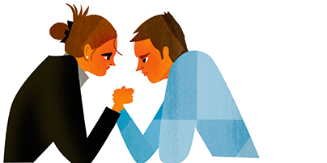
Att hantera en konflikt:
1. Inventera
2. Beskriv
3. Analysera
4. Bedöm
5. Besluta
6. Agera
7. Uppföljning
Notes:
Steg 1 – Inventera
Man kan likna en konflikthärd vid en lök. För att komma åt det innersta måste man skala bort de yttre lagren.
- Alla höjda röster bottnar inte i en konflikt. Skilda åsikter är naturliga inslag på en arbetsplats. Innan du gör något fråga dig för säkerhets skull: Är det en konflikt och är det i så fall min uppgift att agera?
- Om svaret är ja, bestäm dig för att reda ut det direkt. Inget blir bättre – eller lättare – av att vänta.
- Skaffa dig kunskap genom att lyssna och iaktta. Hur yttrar sig konflikten?
- Låt var och en av medarbetarna beskriva problemet och hör på alla olika versioner. Vad beror konflikten på? Fastna inte i rätt- eller fel-tänkande.
- Försök att skilja på fakta och värderingar. Det kan vara knepigt att bedöma trovärdigheten i vad olika medarbetare säger, men en riktlinje är: Är det självupplevt eller något de hört ryktesvägen?
- Granska din egen roll i konflikten.
Steg 2 – Beskriv
För att komma vidare måste ni komma överens om vad ni inte är överens om och varför.
- Hjälp till att definiera problemet. Upprepa, beskriv, gör bilden tydlig.
- Ett hjälpmedel kan vara att rita en konfliktkarta över hur relationer och motsättningar ser ut.
- Var konkret genom att ge exempel.
- Försök strukturera vad som är huvudproblemet och vad som är delproblem. Ju längre en konflikt pågått desto mer sammansatt blir den.
Steg 3 – Analysera
- Eftersom en konflikt har flera beståndsdelar är det viktigt att analysera var och en för sig för att slutligen få en helhetsbild.
- Sakanalys: Gå igenom symtomen, vad det är för typ av konflikt, vilka är orsakerna och effekterna?
- Personanalys: Bearbeta den beskrivning du gjort av de inblandade i konflikten. Vilka är egentligen huvudpersonerna? Gömmer sig någon bakom någon annan?
- Motivanalys: Kartlägg orsakerna, de är centrala. Kan man åtgärda dem löser man också det synliga problemet. Det är också viktigt för att förstå konfliktens omfattning och art. Finns det dolda motiv? Står alla för den uppfattning som de fört fram i gruppen när de konfronteras med den? Vilka behov försöker parterna tillgodose? Kan man identifiera dessa kan man kanske hitta andra vägar att tillgodose dem.
Steg 4 – Bedöm
För att veta hur du ska kunna hjälpa medarbetarna att lösa konflikten måste du först bedöma dess art och grad. Du kan bedöma hur allvarlig konflikten är utifrån vilka konsekvenser den får för personer och verksamhet. Väg olika konfliktlösningar mot varandra: samtal, medling, kompromiss, förhandling. Ta hänsyn till hur mycket tid och pengar det kostar.
Steg 5 – Besluta
Till syvende och sist är det du som tar beslutet och styr mot förändring.
- Sätt streck för problemältandet och bestäm att från och med nu är det fokus på lösning i stället. Det är både konstruktivare och effektivare att ägna energi åt att se framåt. Det är också bättre för stämningen.
- Försök sätta dig in i vilka reaktioner och konsekvenser olika beslutsalternativ kan få.
- Motivera ditt beslut och berätta om ditt underlag. Beskriv för- och nackdelar med olika alternativ. För att en förändring ska kunna ske krävs att alla förstårvad och varför.
Steg 6 – Agera
Det är en svår konst att å ena sidan inte vänta inte för länge, å andra sidan inte gör något förhastat.
- Gör en handlingsplan.
-
Undvika
* Individen talar inte om sin egen inställning
* Konflikten ignoreras eller undertrycks
* Undviker eller håller tillbaka sina känslor och sin uppfattning
Skjuter upp att tackla konflikten till ett senare, bättre tillfälle eller att man drar sig undan
en hotande situation
Motvilja mot individuella konflikter och spel med vinnare och förlorare. Konflikten aldrig
blir helt löst, ligger latent och dyker upp igen om de två parterna regelbundet kommer
i kontakt med varandra
Ger upp både relationer och resultat
Steg 1 – Inventera
Man kan likna en konflikthärd vid en lök. För att komma åt det innersta måste man skala bort de yttre lagren.
- Alla höjda röster bottnar inte i en konflikt. Skilda åsikter är naturliga inslag på en arbetsplats. Innan du gör något fråga dig för säkerhets skull: Är det en konflikt och är det i så fall min uppgift att agera?
- Om svaret är ja, bestäm dig för att reda ut det direkt. Inget blir bättre – eller lättare – av att vänta.
- Skaffa dig kunskap genom att lyssna och iaktta. Hur yttrar sig konflikten?
- Låt var och en av medarbetarna beskriva problemet och hör på alla olika versioner. Vad beror konflikten på? Fastna inte i rätt- eller fel-tänkande.
- Försök att skilja på fakta och värderingar. Det kan vara knepigt att bedöma trovärdigheten i vad olika medarbetare säger, men en riktlinje är: Är det självupplevt eller något de hört ryktesvägen?
- Granska din egen roll i konflikten.
Steg 2 – Beskriv
För att komma vidare måste ni komma överens om vad ni inte är överens om och varför.
- Hjälp till att definiera problemet. Upprepa, beskriv, gör bilden tydlig.
- Ett hjälpmedel kan vara att rita en konfliktkarta över hur relationer och motsättningar ser ut.
- Var konkret genom att ge exempel.
- Försök strukturera vad som är huvudproblemet och vad som är delproblem. Ju längre en konflikt pågått desto mer sammansatt blir den.
Steg 3 – Analysera
- Eftersom en konflikt har flera beståndsdelar är det viktigt att analysera var och en för sig för att slutligen få en helhetsbild.
- Sakanalys: Gå igenom symtomen, vad det är för typ av konflikt, vilka är orsakerna och effekterna?
- Personanalys: Bearbeta den beskrivning du gjort av de inblandade i konflikten. Vilka är egentligen huvudpersonerna? Gömmer sig någon bakom någon annan?
- Motivanalys: Kartlägg orsakerna, de är centrala. Kan man åtgärda dem löser man också det synliga problemet. Det är också viktigt för att förstå konfliktens omfattning och art. Finns det dolda motiv? Står alla för den uppfattning som de fört fram i gruppen när de konfronteras med den? Vilka behov försöker parterna tillgodose? Kan man identifiera dessa kan man kanske hitta andra vägar att tillgodose dem.
Steg 4 – Bedöm
För att veta hur du ska kunna hjälpa medarbetarna att lösa konflikten måste du först bedöma dess art och grad. Du kan bedöma hur allvarlig konflikten är utifrån vilka konsekvenser den får för personer och verksamhet. Väg olika konfliktlösningar mot varandra: samtal, medling, kompromiss, förhandling. Ta hänsyn till hur mycket tid och pengar det kostar.
Steg 5 – Besluta
Till syvende och sist är det du som tar beslutet och styr mot förändring.
- Sätt streck för problemältandet och bestäm att från och med nu är det fokus på lösning i stället. Det är både konstruktivare och effektivare att ägna energi åt att se framåt. Det är också bättre för stämningen.
- Försök sätta dig in i vilka reaktioner och konsekvenser olika beslutsalternativ kan få.
- Motivera ditt beslut och berätta om ditt underlag. Beskriv för- och nackdelar med olika alternativ. För att en förändring ska kunna ske krävs att alla förstårvad och varför.
Steg 6 – Agera
Det är en svår konst att å ena sidan inte vänta inte för länge, å andra sidan inte gör något förhastat.
- Gör en handlingsplan.
- Testa någonting annat om ni kör fast.
- Prata med var och om vilka förändringar som krävs för att arbetet ska fungera.
- Glöm inte att följa upp för att förvissa dig om att lösningarna håller och för att spåra återfall. Konfliktarbete är en ständigt pågående process.

Slide 29
Konfliktstilar
Mildra
Kämpa | Problemlösa
Undvika | Mildra
Notes:
Testa någonting annat om ni kör fast.
- Prata med var och om vilka förändringar som krävs för att arbetet ska fungera.
- Glöm inte att följa upp för att förvissa dig om att lösningarna håller och för att spåra återfall. Konfliktarbete är en ständigt pågående process.
Mildra
* Finna acceptabel lösning som delvis tillfredsställer båda parter
Varje part ger upp någonting och får samtidigt några mål eller behov tillgodosedda.
En slags rättsinnighet.
* Ingen person förlorar och ingen vinner.
* Kompromissa innebär att splittra upp olikheter, utbyta förmåner eller snabbt söka en mittposition.
* Karaktäristiskt att båda förlorar lika mycket för att uppnå något.
* Kompromissaren är angelägen om att upprätthålla produktiva relationer med andra.
Relationen något viktigare än resultatet
Kämpa
* Innebär att man fullföljer sina egna mål på den andres bekostnad
* Maktorienterat sätt för att vinna fördelar
* Använder kraft eller auktoritet, sin förmåga att argumentera, sin rang eller position
* Håller inne favörer, tillgriper ekonomiska sanktioner, t o m en liten bluff för att vinna
* En person som klar vinnare och den andre som förlorare
Resultatet är viktigare än relationen
Lösa problem
* Vinna-vinna sätt vid konfliktlösning
* Parterna träffas för att diskutera sina likheter och olikheter i uppfattningarna
Båda tar lika ansvar för att identifiera de underliggande behoven för båda parter och att
finna alternativ som tillfredställer dessa
* Det innebär också att finna kreativa lösningar på ett problem mellan olika personer
Resultat och relation lika viktiga
Mildra
* Finna acceptabel lösning som delvis tillfredsställer båda parter
Varje part ger upp någonting och får samtidigt några mål eller behov tillgodosedda.
En slags rättsinnighet.
* Ingen person förlorar och ingen vinner.
* Kompromissa innebär att splittra upp olikheter, utbyta förmåner eller snabbt söka en mittposition.
* Karaktäristiskt att båda förlorar lika mycket för att uppnå något.
* Kompromissaren är angelägen om att upprätthålla produktiva relationer med andra.
Relationen något viktigare än resultatet
Undvika
* Individen talar inte om sin egen inställning
* Konflikten ignoreras eller undertrycks
* Undviker eller håller tillbaka sina känslor och sin uppfattning
Skjuter upp att tackla konflikten till ett senare, bättre tillfälle eller att man drar sig undan
en hotande situation
Motvilja mot individuella konflikter och spel med vinnare och förlorare. Konflikten aldrig
blir helt löst, ligger latent och dyker upp igen om de två parterna regelbundet kommer
i kontakt med varandra

Slide 30

Vanliga reaktioner vid svåra samtal och konflikter
Svåra samtal väcker oro/ångest och ex på psykologiska försvar:
Förnekande
Projektioner
Reaktionsbildning
Regression
Humor
Hjälp personen att se vad den själv kan påverka
Man blir inte överens med alla!
Notes:
Projektion:
Att omedvetet lägga över förbjudna känslor och egenskaper på andra. Denna försvarsmekanism är oftast i själviska syften för att kasta bort skulden från oss själva genom att beskylla någon annan för det vi själva egentligen är. Syndabockstänkandet, som även finns på kollektiv nivå och som kan utnyttjas av politiska eller religiösa ledare har och har gett oerhörda konsekvenser i den mänskliga historien, kan bero både på förskjutning eller projektion. Ett helt land, en folkgrupp eller anhängarna av en specifik religion kan demoniseras.
En person bortförklarar den rasism som gett upphov till ett mord på någon av annan etnisk härkomst genom att skylla på värderingar i den mördades kultur. Detta istället för att kännas vid den främlingsfientlighet som personen är en del av och vilken föranlett mordet på en annan människa.
Barnet slår huvudet i bordet och bli arg på bordet. Barnet sticker sig på en kaktus men upplever att det var blomman som bet henne.
Reaktionsbildning[redigera | redigera wikitext]
Huvudartikel: Reaktionsbildning
Människors känslor är ambivalenta. När reaktionsbildning sker bejakas endast en av de motstridiga känslorna medan den andra undertrycks. Individen vänder en förbjuden eller obehaglig tanke, impuls eller känsla till dess motsats.
En mycket vanlig första reaktion vid en förälskelse som man inte vet är besvarad är att övertyga sig om eller åtminstone försöka spela likgiltig och ointresserad. "Kärlek börjar alltid med bråk", säger man ibland om barn, men vuxna kan uppvisa ett liknande beteende.
En mamma känner både kärlek och vrede gentemot sina barn. Men hon tillåter sig inte känna vreden eftersom den inte är socialt accepterad. Därför tränger hon bort vreden med hjälp av kärleken. Mamman lever sitt liv för barnens skull och offrar mycket för dem. Men samtidigt vill hon att det hon offrat ska uppmärksammas. Barnen får en så kallad martyrmoder. Hon hindrar barnen att känna vrede gentemot henne genom att hon själv aldrig visar någon. Trots barnen känner att kärleken inte är helt äkta, står de maktlösa inför henne.
Rädsla inför döden kan uttrycka sig i en tuff attityd och dödsförakt.
En homosexuell person som inte klarar av att erkänna det blir en ivrig förespråkare för att homosexualitet är sjukligt och borde förbjudas.
Reaktionsbildning[redigera | redigera wikitext]
Huvudartikel: Reaktionsbildning
Människors känslor är ambivalenta. När reaktionsbildning sker bejakas endast en av de motstridiga känslorna medan den andra undertrycks. Individen vänder en förbjuden eller obehaglig tanke, impuls eller känsla till dess motsats.
En mycket vanlig första reaktion vid en förälskelse som man inte vet är besvarad är att övertyga sig om eller åtminstone försöka spela likgiltig och ointresserad. "Kärlek börjar alltid med bråk", säger man ibland om barn, men vuxna kan uppvisa ett liknande beteende.
En mamma känner både kärlek och vrede gentemot sina barn. Men hon tillåter sig inte känna vreden eftersom den inte är socialt accepterad. Därför tränger hon bort vreden med hjälp av kärleken. Mamman lever sitt liv för barnens skull och offrar mycket för dem. Men samtidigt vill hon att det hon offrat ska uppmärksammas. Barnen får en så kallad martyrmoder. Hon hindrar barnen att känna vrede gentemot henne genom att hon själv aldrig visar någon. Trots barnen känner att kärleken inte är helt äkta, står de maktlösa inför henne.
Rädsla inför döden kan uttrycka sig i en tuff attityd och dödsförakt.
En homosexuell person som inte klarar av att erkänna det blir en ivrig förespråkare för att homosexualitet är sjukligt och borde förbjudas.
Regression[redigera | redigera wikitext]
Huvudartikel: Regression (psykologi)
Man går tillbaka till ett tidigare stadium i utvecklingen. En person kan handskas med en för stark psykisk påfrestning genom att "gå i barndom" eller bete sig omoget. Det är vanligt inom sjukvården där patienter kan bli som barn igen.
Exempel på regression:
Åldringar som får hjälp med toalett och klädnad kan genomgå och glömma bort hur de ska göra dessa saker. Det kan leda till en så kallad pseudodemens.
Ett barn som får ett syskon och inte är redo för rivaliteten om föräldrarnas kärlek med det nya barnen kan gå tillbaka i utveckling. Det kan börja kissa på sig, vilja ha nappflaska igen och börja krypa.

Slide 31
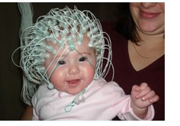
Vår hårddisk
Notes:
Hjärnas struktur påverkar oss. När vi är stressade agerar vi mer primitivt och det påverkar det vår kommunikation. Vi reagerar på olika sätt.
Neuroledarskap

Slide 32
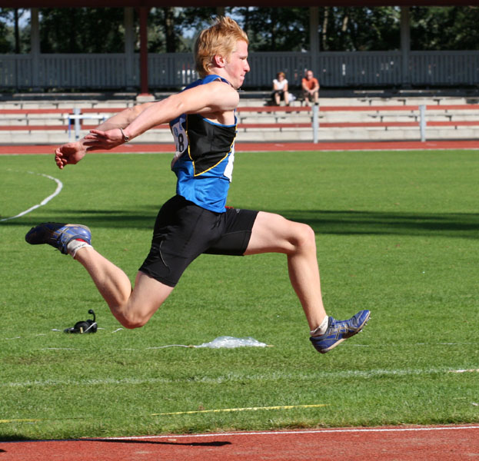
3- stegs modellen
Konfrontera
Använd jag – budskapet
Använd fakta
Inte personligt utan beteendet
Visa empati
Fokusera
Håll dig till ämnet
Prata inte om andra
Involvera
Låt medarbetaren
- ge egna förslag till lösning
- sammanfatta vad som varit viktigt, få kvitto
Boka in en uppföljningstid
Viktigt: Behålla lugnet

Slide 33

Samtalsövning utifrån
3- stegsmodellen
Notes:
Övning utifrån trestegsmodellen arbetar två och två, där en är medarbetare och en är chef. Förutom er två kommer en att observera övningen och utfallet. Saker att observera är vilken konfliktstil medarbetaren intar. 3 grupper, läs igenom 5 min, genomförande av övning 3 * 5-10 min, feedback ef varje 5*3 = 45 min
Ge möjlighet för personen att tala om hur den uppfattar situationen men ha samtidigt fokus på ditt uppdrag Ex att tala om vilka förväntningar och krav som finns från arbetsgivaren framöver, berätta vad som händer om det inte sker en förändring
Lyssna. Även när det upprepas gång efter gång
Ta emot de olika reaktionerna genom att lyssna.
Bekräfta känslorna. ”Jag ser att du är ledsen”
”Jag förstår att man kan känna att det är orättvist”
Använd enkla ord
Deras bedömning om det är stort eller inte, om det är fel beslut eller inte är deras upplevelse

